Slide 1
Cherche l’intrus
2
Pascale GEORGES

Slide 2
1- Cherche l’intrus et explique pourquoi en une phrase. 2- Trouve un mot pour regrouper les autres mots.

Slide 3
1- Cherche l’intrus et explique pourquoi en une phrase. 2- Trouve un mot pour regrouper les autres mots.
Le « maïs » est une céréale et un légume.
Les mois de l’année.

Slide 4
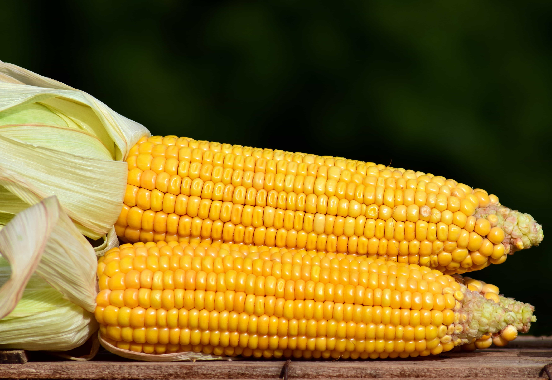
Les mois de l’année
Janvier
Février
Mars
Avril
Mai
Juin
Juillet
Août
Septembre
Octobre
Novembre
Décembre
Définition de maïs

Slide 5
Trouve le mois de l’année qui convient
Le premier mois de l’année c’est janvier
Le dernier mois de l’année c’est décembre
Les grandes vacances c’est en juillet et en août
Le plus petit mois de l’année c’est février
La fin de l’hiver et le début du printemps c’est en mars
En 2021, les élèves recommençaient l’école en septembre
Le mois des examens de fin d’année c’est en juin
En avril ne te découvres pas d’un fil, en mai fait ce qu’il te plait.
La foire à Liège c’est en octobre
Froid en mai, chaud en novembre.
En novembre, s'il tonne, la fin de l'année sera bonne.
Envoie la réponse par WhatsApp pour que je corrige

Slide 6
Bravo!
À demain!

